Slide 1
БИОЛОГИЧЕСКОЕ И СОЦИАЛЬНОЕ В ЧЕЛОВЕКЕ
ЧАСТЬ ПРИРОДЫ
НЕРАЗРЫВНО СВЯЗАН С ОБЩЕСТВОМ
ЧЕЛОВЕК – БИОСОЦИАЛЬНОЕ СУЩЕСТВО, ОБЛАДАЮЩЕЕ ПРИОБРЕТЕННЫМ ДАРОМ РЕЧИ, МЫШЛЕНИЯ, ТВОРЧЕСТВОМ, ФАНТАЗИЕЙ, СТРЕМЛЕНИЕМ К СВОБОДЕ, СПОСОБНОСТЬЮ СОЗДАВАТЬ ОРУДИЯ ТРУДА И ЦЕЛЕНАПРАВЛЕННО ПОЛЬЗОВАТЬСЯ ИМИ ДЛЯ ВОЗДЕЙСТВИЯ НА ОКРУЖАЮЩИЙ МИР.

Slide 2
ИНДИВИД – ЕДИНИЧНОЕ ПРИРОДНОЕ СУЩЕСТВО, НОСИТЕЛЬ ИНДИВИДУАЛЬНО-СВОЕОБРАЗНЫХ ЧЕРТ.
ДЛЯ ХАРАКТЕРИСТИКИ СОЦИАЛЬНОЙ СУЩНОСТЬ ЧЕЛОВЕКА ИСПОЛЬЗУЕТСЯ ПОНЯТИЕ «ЛИЧНОСТЬ»
ЛИЧНОСТЬ – ЭТО ЧЕЛОВЕК КАК НОСИТЕЛЬ СОЗНАНИЯ, НАДЕЛЁННЫЙ РЯДОМ ВОЖНЕЙШИХ СОЦИАЛЬНЫХ КАЧЕСТВ, А ИМЕННО: СПОСОБНОСТЬЮ УЧИТЬСЯ, ТРУДИТЬСЯ, ОБЩАТЬСЯ С ДРУГИМИ ЛЮДЬМИ, УЧАСТВОВАТЬ В ЖИЗНИ ОБЩЕСТВА, ИМЕТЬ ДУХОВНЫЕ ИНТЕРЕСЫ, ЗАНИМАТЬСЯ ТВОРЧЕСТВОМ.

Slide 3
ЛИЧНОСТЬ ЧЕЛОВЕКА ФОРМИРУЕТСЯ И РАЗВИВАЕТСЯ НА ПРОТЯЖЕНИИ ВСЕЙ ЕГО ЖИЗНИ В ХОДЕ СОЦИАЛИЗАЦИИ – ПРОЦЕССА УСВОЕНИЯ КУЛЬТУРНОГО БОГАТСТВА ОБЩЕСТВА, НОРМ И ПРАВИЛ ПОВЕДЕНИЯ.
ИНДИВИДУАЛЬНОСТЬ – ТАКОЕ СОЧЕТАНИЕ БИОЛОГИЧЕСКИХ И СОЦИАЛЬНЫХ КАЧЕСТВ, КОТОРОЕ ОТЛИЧАЕТ ЧЕЛОВЕКА ОТ ДРУГИХ ЛЮДЕЙ.

Slide 4
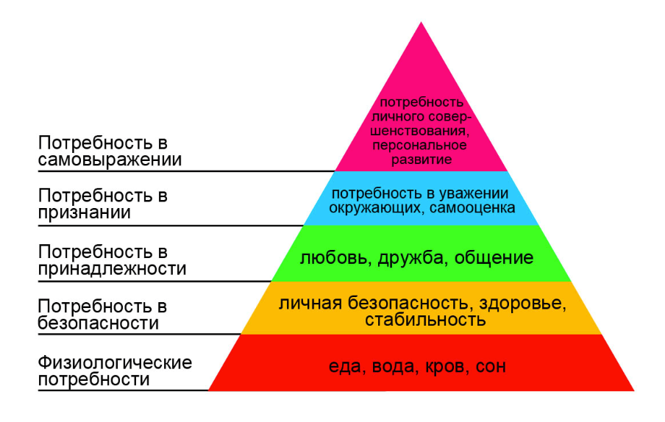
В ОСНОВЕ НАПРАВЛЕННОСТИ ЛИЧНОСТИ ЛЕЖАТ ПОТРЕБНОСТИ.
ПОТРЕБНОСТИ – ЭТО ОСОЗНАНИЕ И ПЕРЕЖИВАНИЕ ЧЕЛОВЕКОМ НУЖДЫ В ТОМ, ЧТО НЕОБХОДИМО ДЛЧ ПОДДЕРЖАНИЯ ЖИЗНИ И РАЗВИТИЯ ЛИЧНОСТИ.
Духовные
Социальные
Естественные
(биологические)

